Slide 1
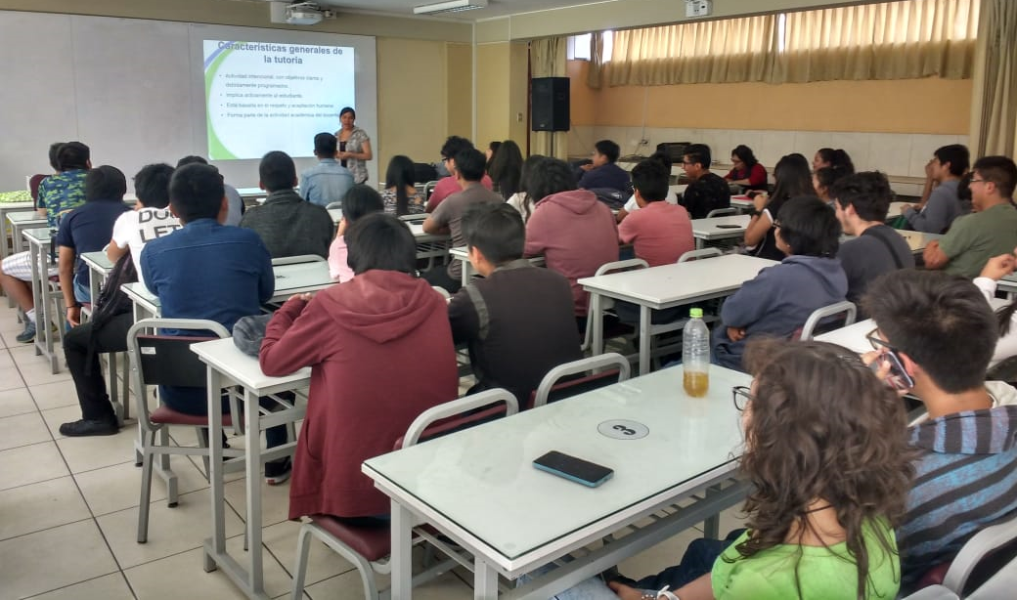
ESCUELA DE INGENIERÍA GEOLÓGICA
COMISIÓN DE TUTORÍA, ASESORÍA Y CONSEJERÍA
Semestre 2020 –A

Slide 2
El servicio de tutoría, asesoría y consejería del programa de Ingeniería Geológica es para brindarte un acompañamiento integral (académico, personal, social y profesional) con el fin de apoyarte en la solución de dificultades que impidan el desarrollo pleno de tus capacidades en tu formación profesional.
Disponibilidad de una plana de docentes para brindar tutoría, asesoría y consejería a los estudiantes del programa.
COMPROMISO DE RESERVA Y CONFIDENCIALIDAD
Es deber profesional del tutor/asesor/consejero guardar estricta confidencia sobre la identidad y el tema tratado con su tutorado.

Slide 3
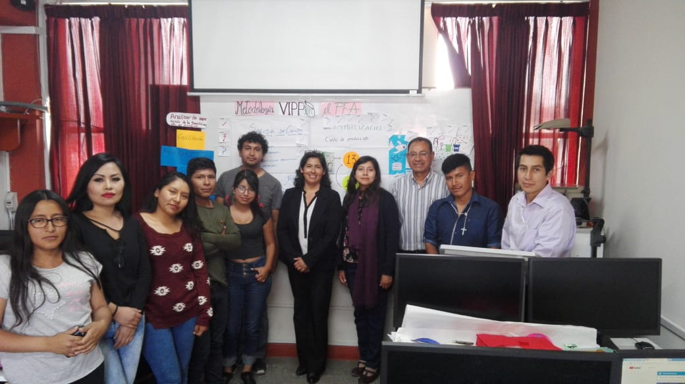
Importancia
Es asesorar a los estudiantes a partir del conocimiento de sus problemas y necesidades académicas, así como de sus inquietudes y aspiraciones profesionales.

Slide 4
¿Qué es y para qué sirve la tutoría, asesoría y consejería y cuál es la diferencia ?

Slide 5
TUTORÍA
Es un proceso sistemático de orientación y acompañamiento académico y personal que se concreta en la atención individualizada que brinda un profesor-tutor a un estudiante o a un grupo de estudiantes a lo largo de toda la carrera, para:
Promover el mejoramiento de su desempeño académico
Estimular su capacidad de aprender a aprender
Fomentar su capacidad crítica y creadora
Apoyar su desarrollo académico
Canalizar sus necesidades a otras instancias para que reciba una atención especializada, a fin de consolidar su formación integral en medicina humana.

Slide 6
ASESORÍA
Es un proceso de orientación específica sobre una asignatura determinada. Satisface una demanda concreta en la que el asesor es experto y termina cuando es resuelta satisfactoriamente.
CONSEJERÍA
Es una actividad destinada a ayudar al alumno a mejorar sus habilidades para la toma de decisiones y resolver problemas personales vinculados a la carrera

Slide 7
TUTORÍA | ASESORÍA | CONSEJERÍA
Estudiantes | Estudiantes | Estudiantes (3ro, 4to,5to) y egresados
Aspectos emocionales + Administrativos - Académicos | Aspectos académicos | Desarrollo profesional + Inserción laboral
Individual, grupal y virtual | De especialidad ó por áreas | Académica, de matrícula y de Carrera
Guía y orienta | Especialista o experto | Tema de tesis ó tipo de investigación
Acompañamiento personal y académico | Orientación específica/asignatura determinada | Vinculados a la carrera BOLSA DE TRABAJO
Profesor Tutor | Profesor Asesor | Profesor consejero tutor

Slide 8
¿QUÉ HACEMOS POR LOS ESTUDIANTES?
Te ayudamos en el proceso de integración a la vida universitaria.
Identificamos y se da solución a problemas de aspectos académicos, salud, psicológicos y sociofamiliares que podrían afectar su desempeño.
Mejoramos sus capacidades en potenciar sus fortalezas personales para un buen rendimiento académico.
Desarrollamos estrategias para disminuir las tasas de desaprobación, repetición de asignaturas y baja eficiencia.
EN CONCLUSIÓN, nos esforzamos por escucharte y resolver la problemática que pueda estar interfiriendo tu desarrollo académico.

Slide 9
¿ Cuándo es recomendable solicitar una asesoría o tutoría ?
Cuando quieras mejorar tu rendimiento académico
Cuando quieras pertenecer al tercio superior de tu promoción
Cuando sientes que tienes problemas para avanzar en tus cursos
Cuando te encuentras desorganizado(a) en cuanto a tu vida personal y académica o laboral
Cuando los problemas de la universidad o fuera de ella te agobian y no sabes a quién acudir.
Movilidad nacional e internacional, a dónde, cuando, que tengo que hacer?

Slide 10
Funciones básicas del profesor consejero-tutor
Las orientadas al desarrollo académico.
Las dedicadas al desarrollo personal.
Las orientadas al desarrollo profesional.
La necesidad de un nuevo enfoque en la educación profesional

Slide 11
El profesor consejero-tutor debe contar con la relación de sus estudiantes tutoreados y sus datos personales en la plataforma virtual debidamente llenados por cada estudiante.
Asimismo, debe disponer y publicar un horario de atención a los estudiantes durante el semestre académico (EPIG), ya sea por medios virtuales como el meet, teams, zoom, etc.

Slide 12
MODALIDADES DE CONSEJERÍA Y TUTORÍA
Presencial
Este tipo de consejería y tutoría académica consiste en una comunicación directa entre el profesor consejero-tutor y el estudiante, en forma grupal o individual.
B. Virtual
Este tipo de consejería y tutoría académica consiste en la comunicación asíncrona entre el profesor consejero-tutor y el estudiante por medio de correos electrónicos o a través de la plataforma virtual que facilita el seguimiento de la actividad del estudiante y permite ofrecer orientaciones académicas, personales y profesionales.

Slide 13
En el 2019 se realizaron actividades de consejería programadas por la Comisión de Consejería y los coordinadores responsables de la Oficina de Seguimiento al Egresado de la Escuela Profesional de Ingeniería Geológica (OSE)
De los resultados presentados en las encuestas, los estudiantes demostraron interés y satisfacción por los conocimientos que los egresados les presentaron. Por lo cual se sugiere continuar con algunas salidas de campo, charlas o conversatorios entre estudiantes y egresados de diferentes ramas de Geología.

Slide 14
X

Slide 15
GRACIAS
La Comisión

